Slide 1
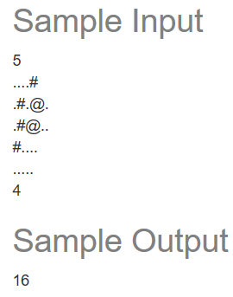
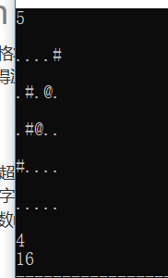
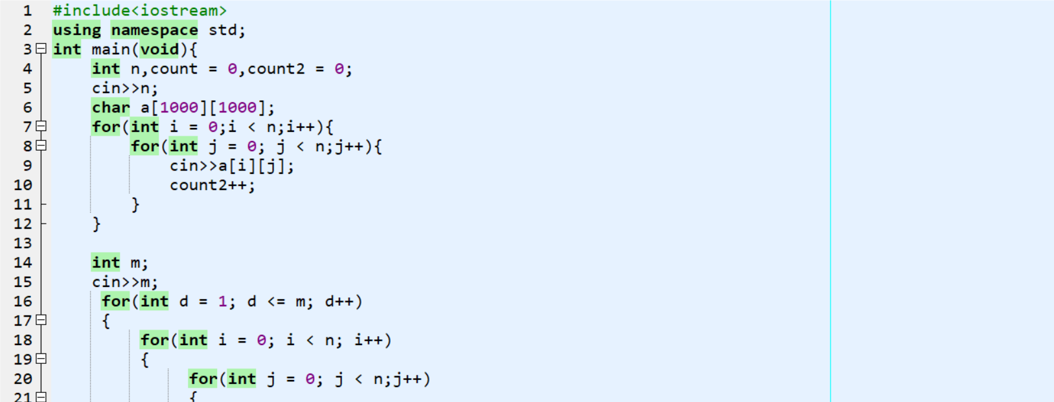
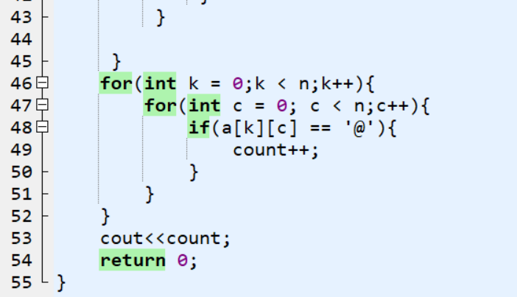
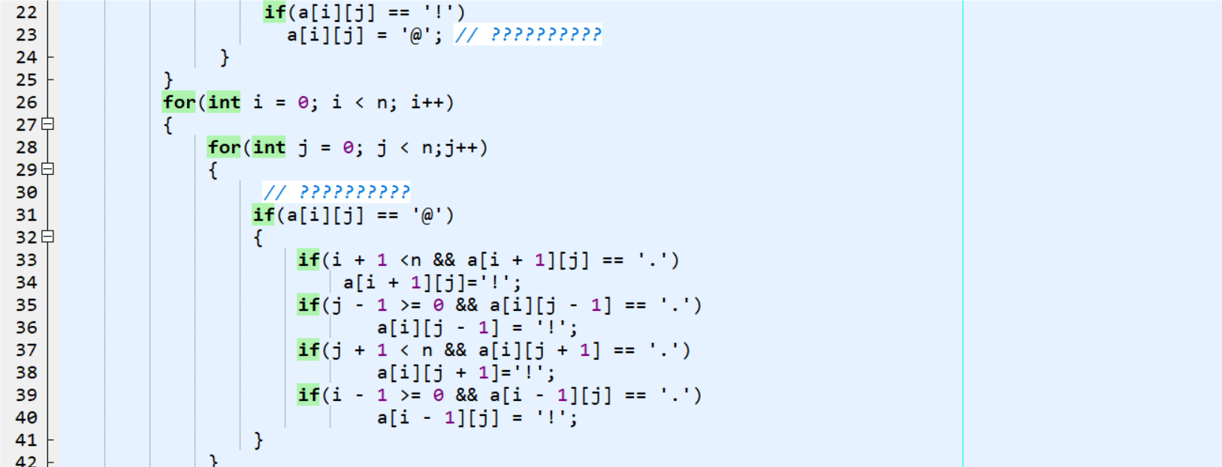
流感传染
运行结果：
思路：对第二天即将要被感染的人用“！”标记，当循环到第二天时，将标记了“！”的人标上@，以此循环（非递归思想）

Slide 2
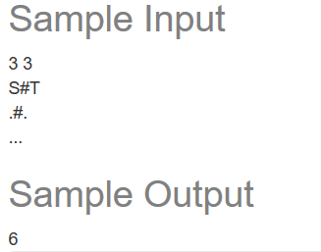
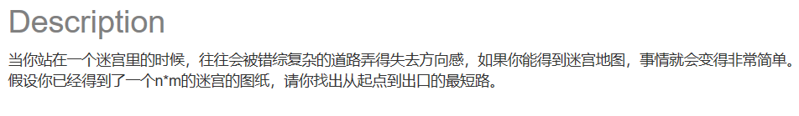
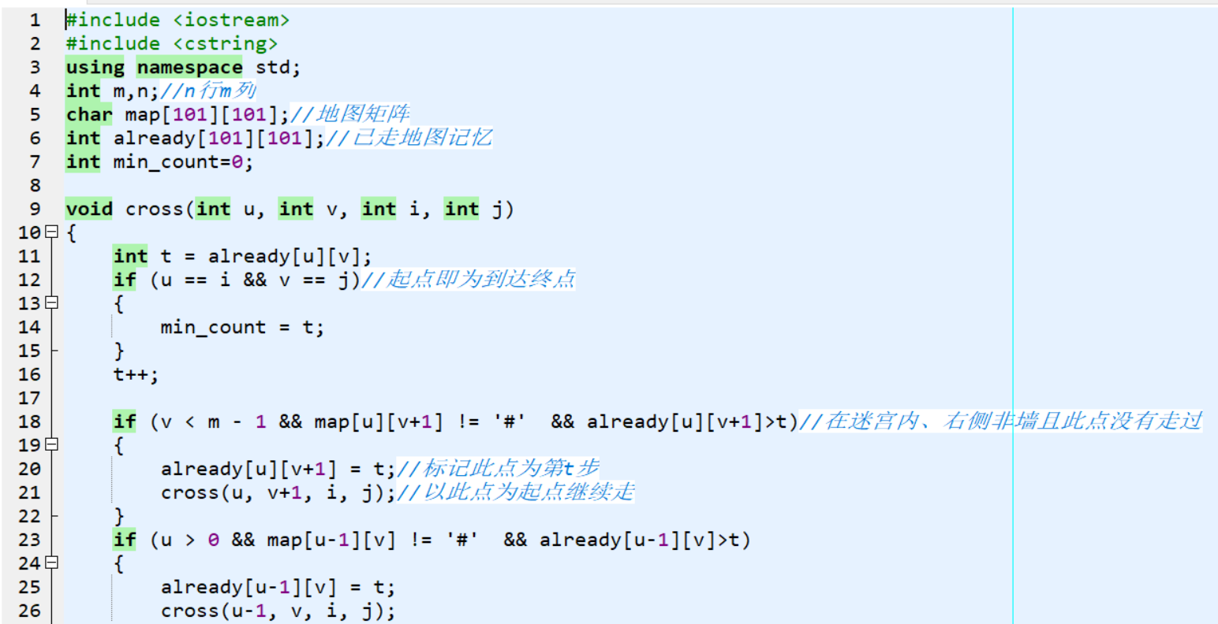
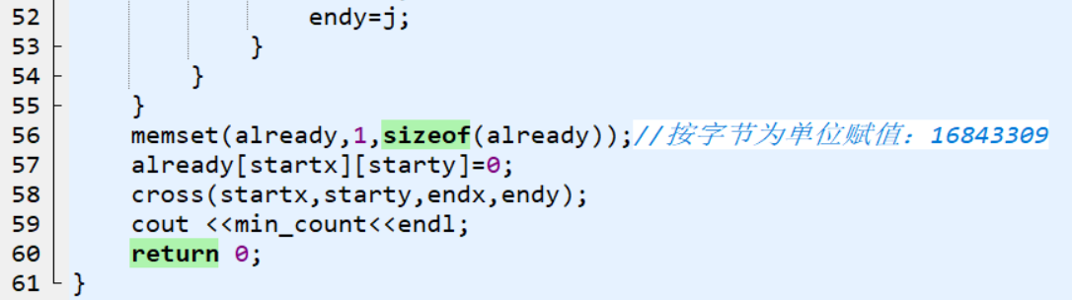
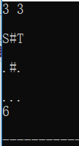
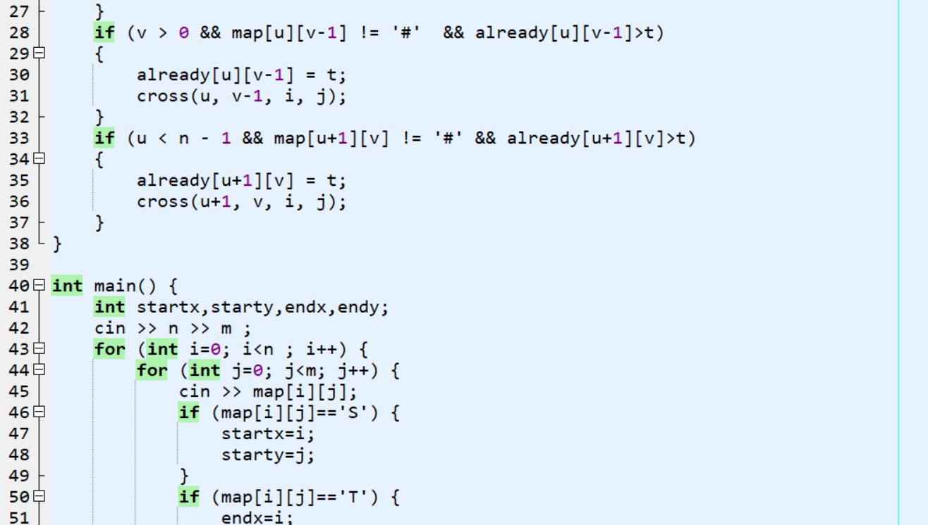
走迷宫
思路：递归结束的条件，当起点的横纵坐标与终点的横纵坐标相等时，递归结束。在程序执行过程中，需不断搜索可走路径，当搜索到可以走的路径时，步数加一，在执行过程中需判断已经走过的路程是否比当前路程长。
运行结果：

Slide 3
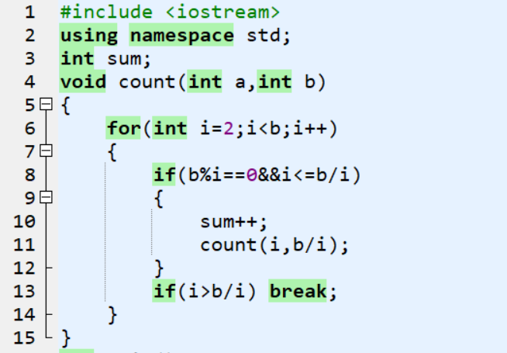
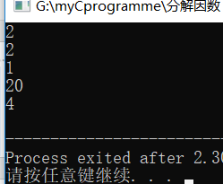
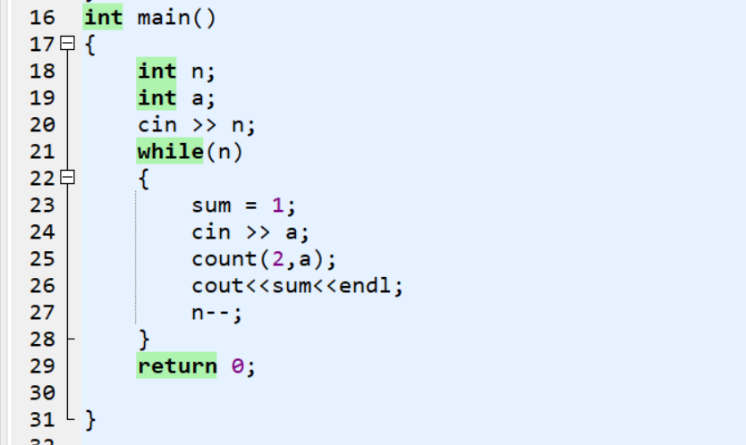
分解因数
思路：从遍历2到给定的正整数，若给定数字能整出遍历的数字，且被遍历的数字小于b/i，则算一次分解方式，对计数器加一，在这个判断中递归，若i比b/i大结束递归，输出计数器

Slide 4
八皇后

